Slide 1
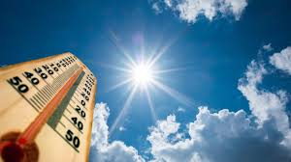
TEMPERATURA ZRAKA I TLAK ZRAKA
Kukas Bojana, prof.defektolog

Slide 2
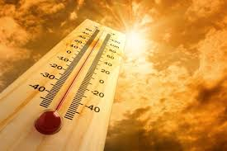
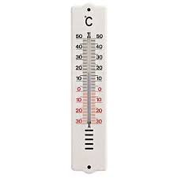
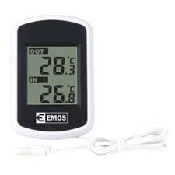
TEPERATURA ZRAKA
SUNČEVE ZRAKE NE ZAGRIJAVAJU SVE DIJELOVE ZEMLJE JEDNAKO I ZATO POSTOJE VELIKE RAZLIKE U TEMPERATURI.
ZATO JE POTREBNO SVAKODNEVNO MJERITI VRIJEDNOST TEMPERATURE ZRAKA.
TERMOTETAR – INSTRUMENT KOJIM MJERIMO TEMPERATURU ZRAKA.

Slide 3
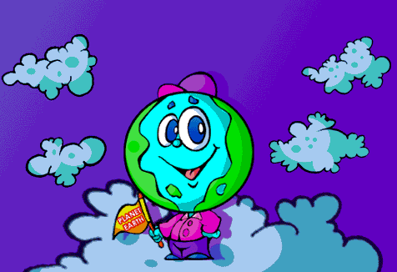
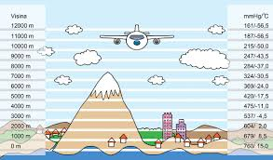
TLAK ZRAKA
TEŽINA KOJOM ZRAK PRITIŠĆE PODLOGU NAZIVAMO TLAK ZRAKA.

Slide 4
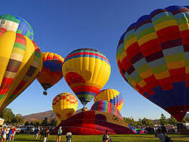
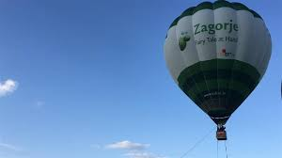
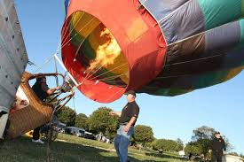
NISKI TLAK ZRAKA
TOPLI ZRAK JE RIJEDAK I LAKŠI.
ZBOG TOGA SE TOPLI ZRAK DIŽE.
ZATO SE BALONI PUNJENI VRUĆIM ZRAKOM DIŽU.

Slide 5
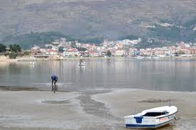
VISOKI TLAK ZRAKA
HLADNI ZRAK JE GUŠĆI I TEŽI.
ZBOG TEŽINE STVARA SE PRITISAK NA POVRŠINU ZEMLJE PA JE TLAK ZRAKA VISOK.
KAKO JE HLADNI ZRAK TEŽAK BALON TONE PREMA DNU.

Slide 6
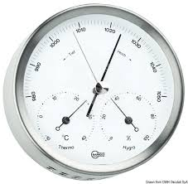
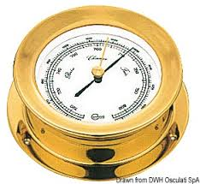
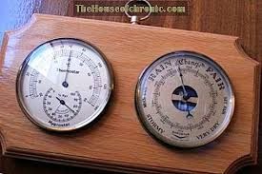
BAROMETAR
TLAK ZRAKA MJERIMO INSTRUMENTOM KOJI SE ZOVE BAROMETAR,

Slide 7
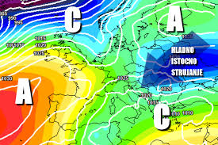
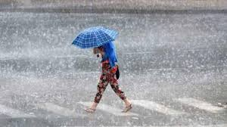
CIKLONA I ANTICIKLONA
PODRUČJE VISOKOG TLAKA ZRAKA ZOVEMO ANTICIKLONA (A).
VRIJEME JE STABILNO I VEDRO.
PODRUČJE NISKOG TLAKA ZRAKA NAZIVAMO CIKLONA (C).
POD UTJECAJEM CIKLONE VRIJEME JE NESTABILNO I VELIKA JE MOGUĆNOST
PADALINE.

Slide 8
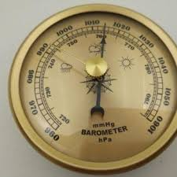
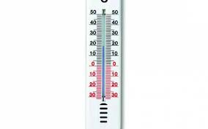
ODGOVORI NA SLIJEDEĆA PITANJA!
1. ČIME MJERIMO TEMPERATURU ZRAKA?
2. ČIME MJERIMO TLAK ZRAKA?

